Slide 1
e-Portfolio (unit 9 & 10)

Slide 2
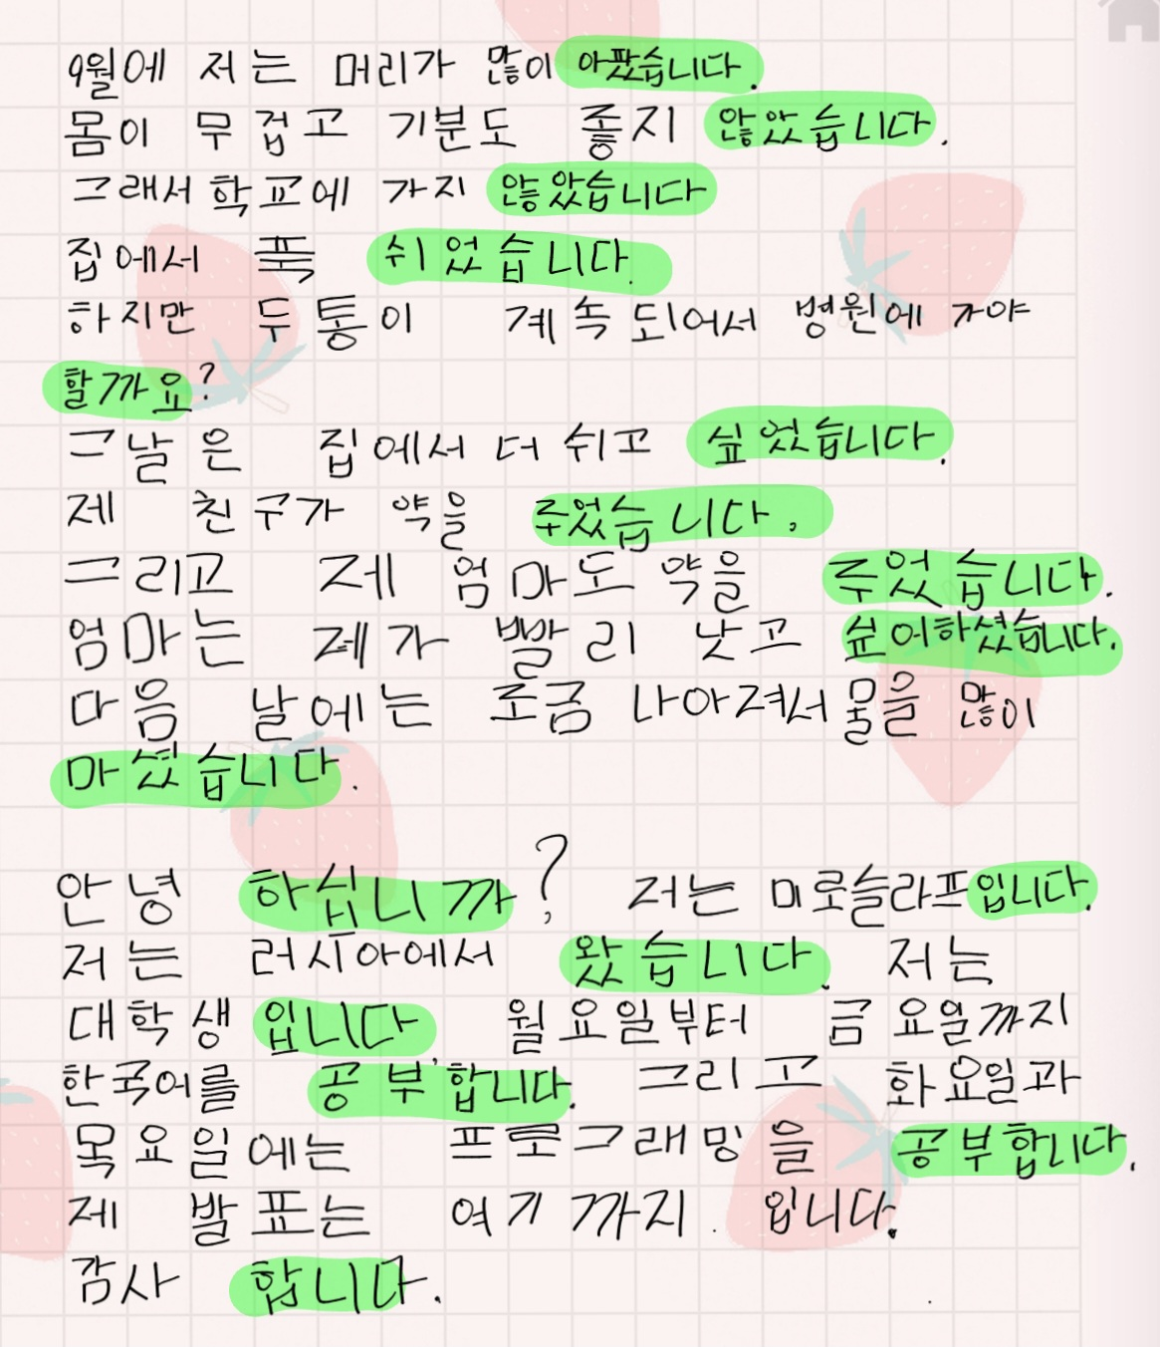

많이 아팠던 날에 대해서 쓰세요. 대학교 생활에 대해서 발표문을 쓰세요.

Slide 3
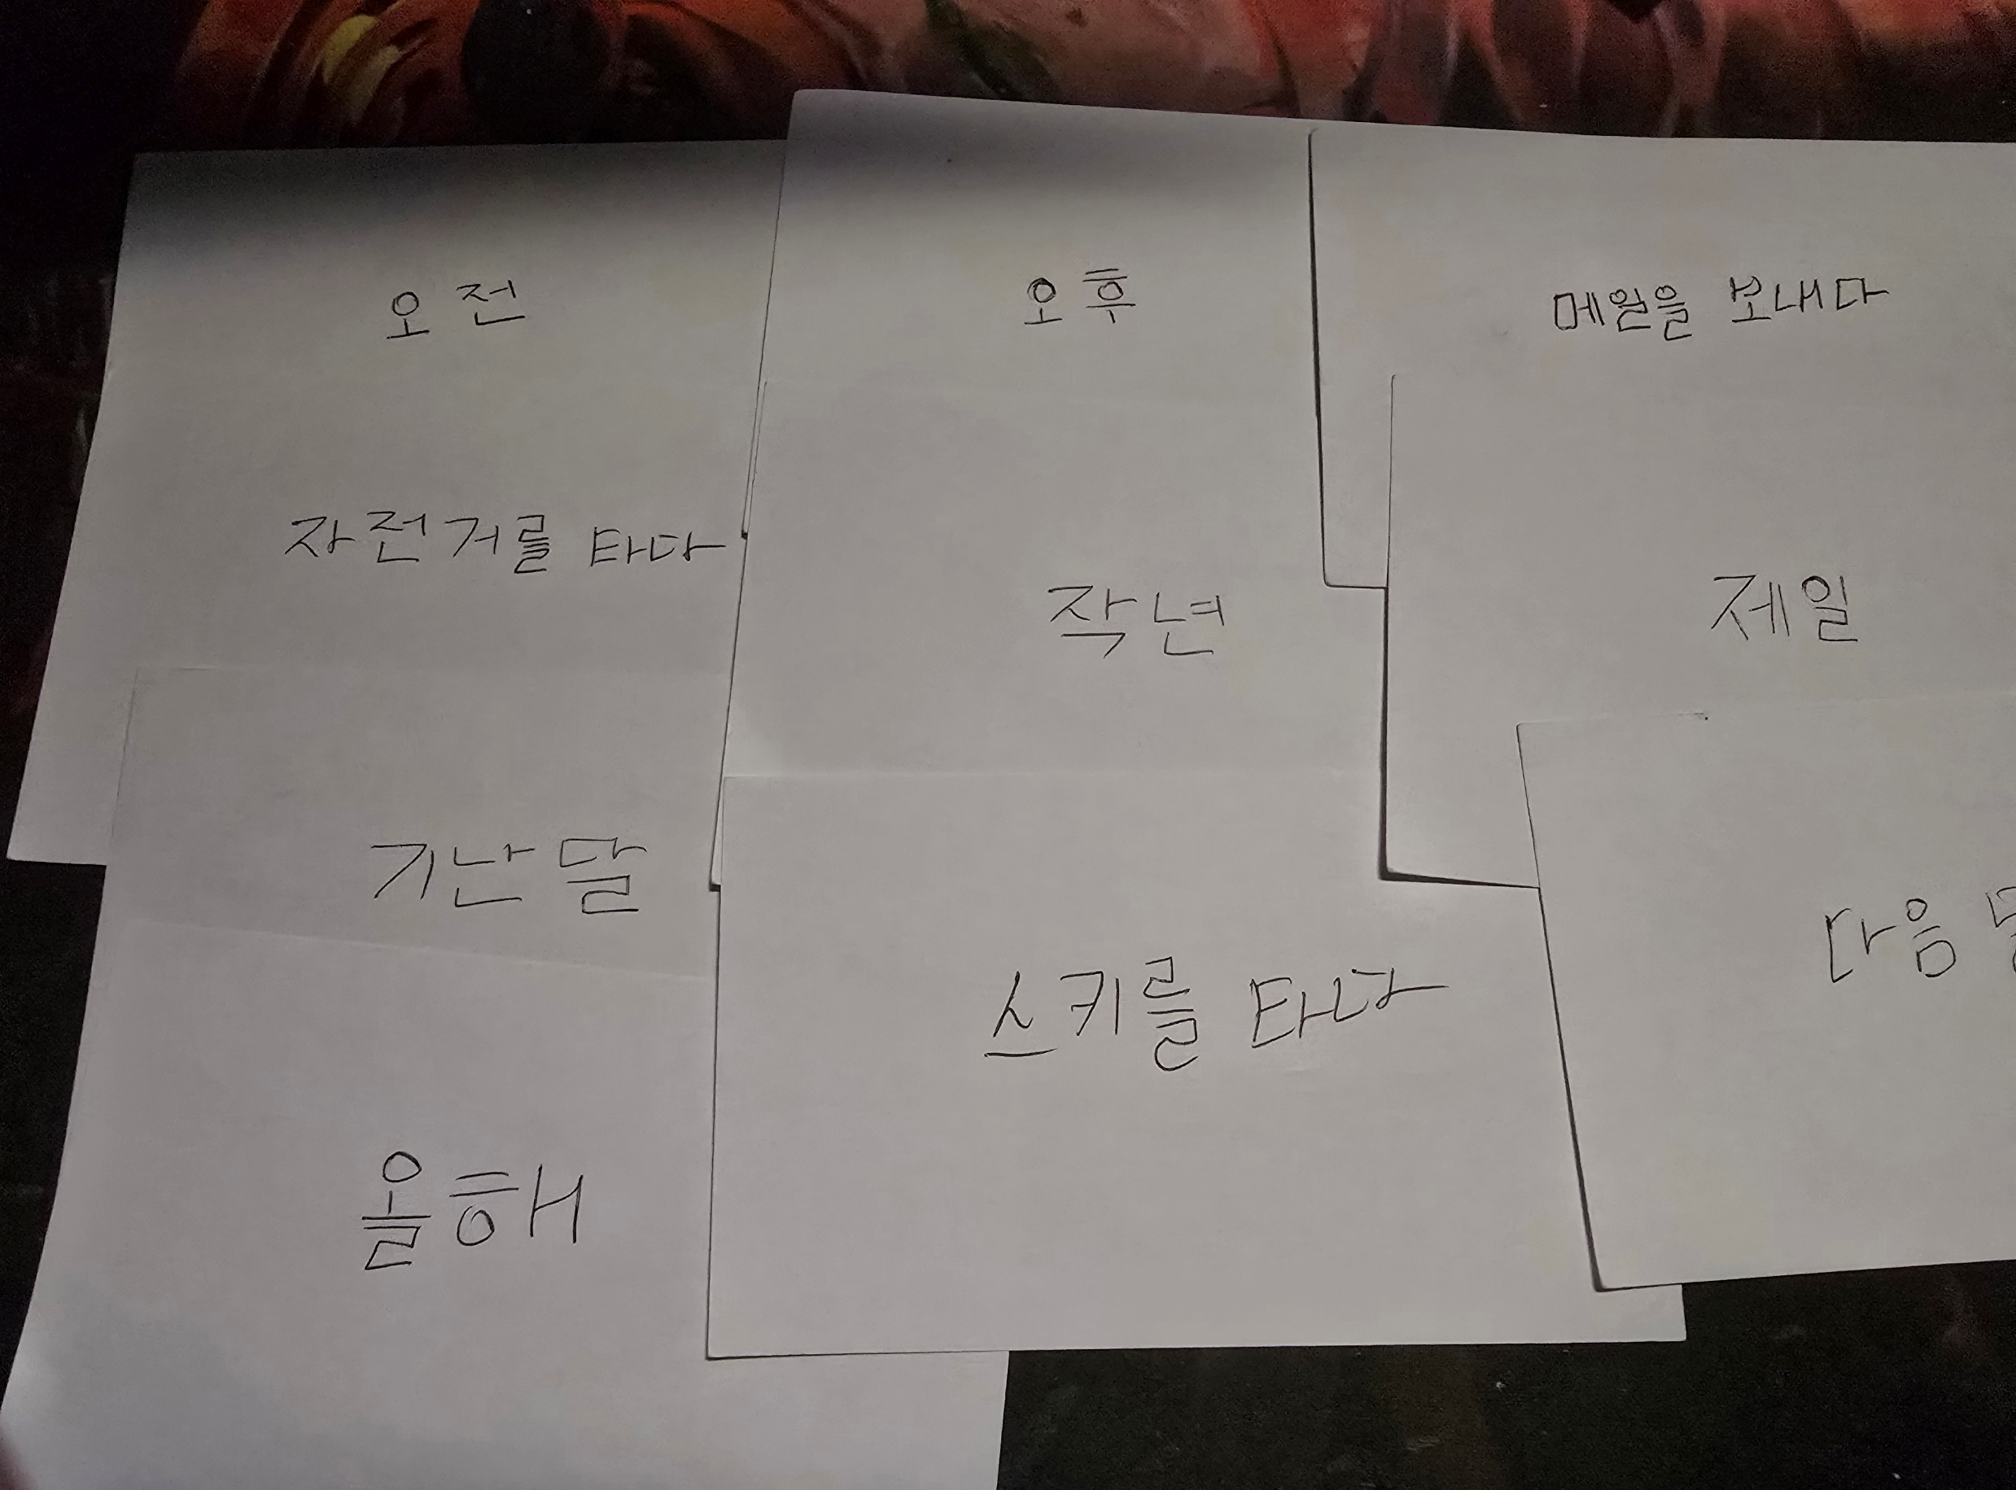
Note Cards for 9-10

